Slide 1
Notes:
4-3-3 gentimot 4-4-2

Slide 2
Notes:
Trianglar

Slide 3
Avsluts yta
Spel yta 2
Spel yta 1
Spel-ytor
Försvars yta
Notes:
Spel Ytor

Slide 4
Notes:
Instick på Hotande spelare

Slide 5
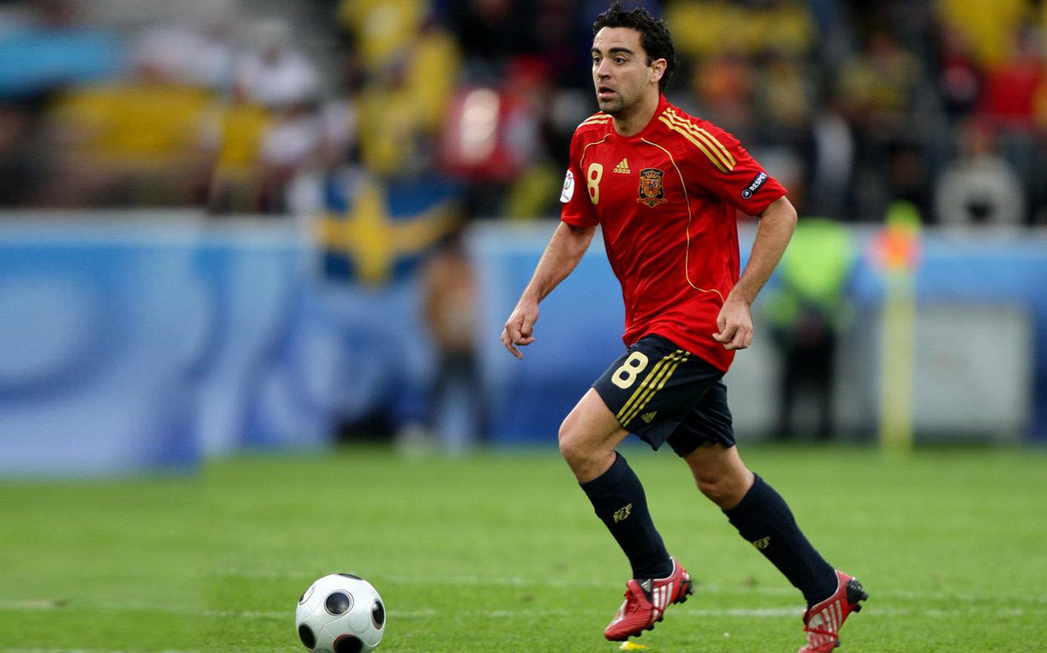
Vad går fotboll ut på

Slide 6
Fotbollens metodik
Vinna matcher
Strävan att göra mål
Försvara mål
Äga boll
Orientering
Distinkta pass
Rätt fot
Mottag - medtag
Snabba beslut
Direkt återerövring
Omställningar Off. – Def - Off.
Notes:
Fotbollens metodik

Slide 7
Passningsspel
Varför
Alternativ
Tålamod
Hur
Bredsida
Vrist
Yttersida
Klack
Tå
Riktning
Hårdhet
Vad händer sen ???
Notes:
Passningsspel

Slide 8
Notes:
Spelvändning på bortre inneback

Slide 9
Notes:
Instick till 7 med löpningar

Slide 10
Notes:
Instick på 2:a löpande

Slide 11
Notes:
Spelvändning

Slide 12
Notes:
Herenveen med 2 sittande

Slide 13
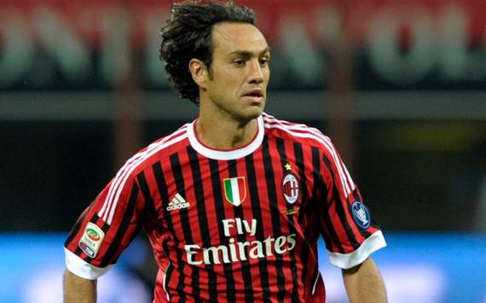

Slide 14
Försvarsspel
Omställning Off. - Def
Direkt återerövring vinn boll
Alla är delaktiga
Krymp Ytor
Orientering

Slide 15
Notes:
Direkt Åter erövning

Slide 16
Notes:
1:a press med nian

Slide 17
9
11
10
7
8
6
5
2
4
3
Notes:
Press med understöd

Slide 18
Styr in/bak i plan
Notes:
StyrPress med understöd

